Slide 1

ТАТАРСКАЯ РЕСПУБЛИКАНСКАЯ ОРГАНИЗАЦИЯ
ОБЩЕРОССИЙСКОГО ПРОФСОЮЗА ОБРАЗОВАНИЯ
РЕДАКЦИОННАЯ КУХНЯ
ИЛИ
КАК СДЕЛАТЬ ПРОФСОЮЗНУЮ ГАЗЕТУ
ШКОЛА
ПРОФСОЮЗНОГО
ЖУРНАЛИСТА

Slide 2

А2 (420 x 594 мм) - самый большой формат
А3 (297 x 420 мм) – основной газетный формат
А4 (210 x 297 мм) подходит для корпоративных изданий
Формат газеты
ШКОЛА
ПРОФСОЮЗНОГО
ЖУРНАЛИСТА

Slide 3
Политические лозунги
Вестники и Вести
Англицизмы
Время
Местоимения “твой”, “мой”, “наш”
Название издания
ШКОЛА
ПРОФСОЮЗНОГО
ЖУРНАЛИСТА

Slide 4
1 место – общий вид полосы (80%)
2 место – фото (75%)
3 место – заголовки (56%)
4 место – подписи к фото и выносы (29%)
5 место – текст (25%)
Дизайн газеты
ШКОЛА
ПРОФСОЮЗНОГО
ЖУРНАЛИСТА

Slide 5
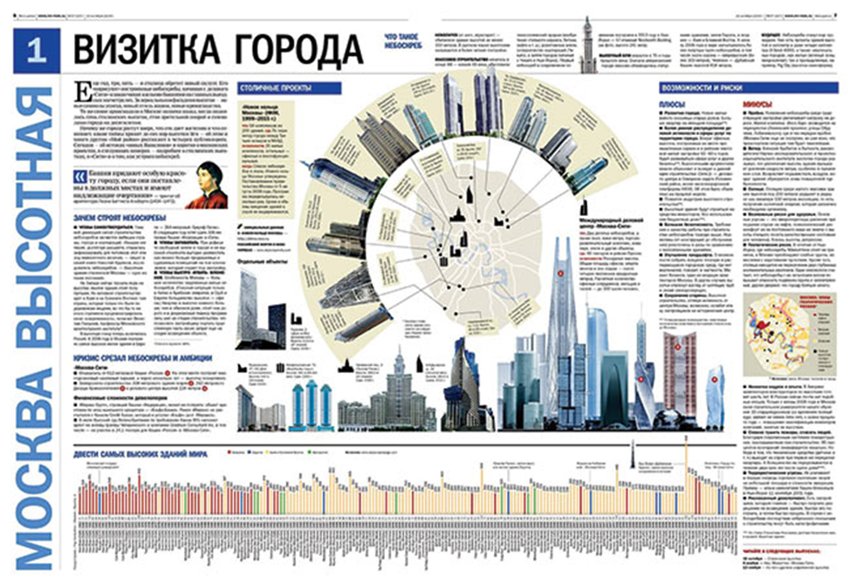
Газета «Мой район» - «золото» на Всемирном конкурсе новостного дизайна
ШКОЛА
ПРОФСОЮЗНОГО
ЖУРНАЛИСТА

Slide 6
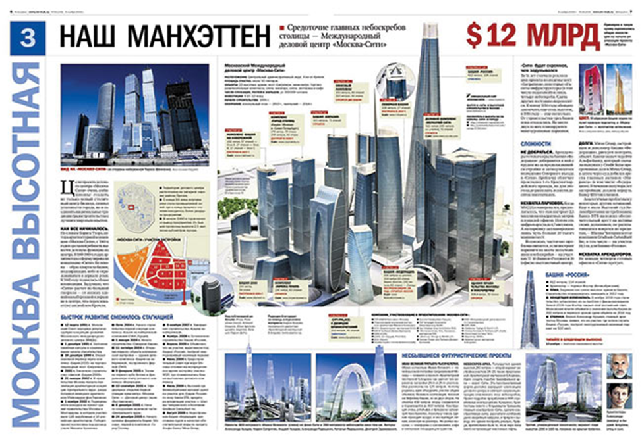
Газета «Мой район» - «золото» на Всемирном конкурсе новостного дизайна
ШКОЛА
ПРОФСОЮЗНОГО
ЖУРНАЛИСТА

Slide 7
Единообразие - один из главных критериев качественной верстки
Правила газетной верстки
ШКОЛА
ПРОФСОЮЗНОГО
ЖУРНАЛИСТА

Slide 8
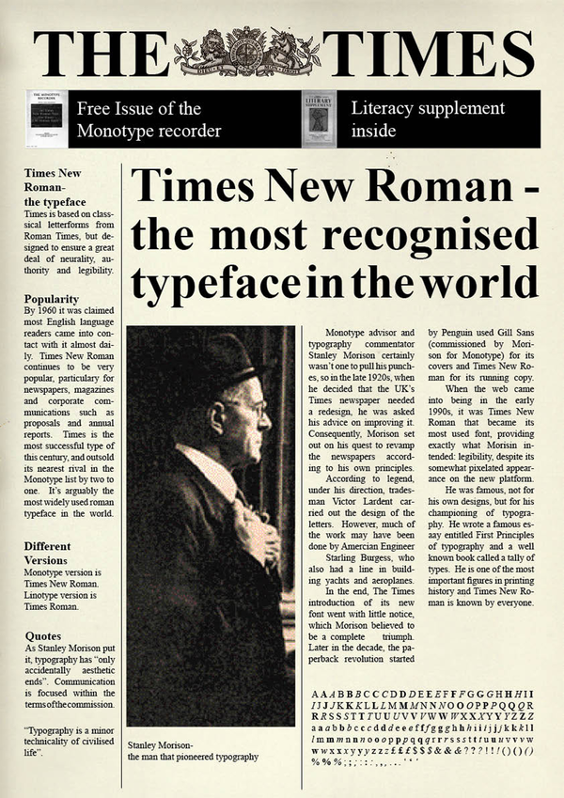
Шрифт с засечками,
8-9 пт.
Правила
газетной верстки
ШКОЛА
ПРОФСОЮЗНОГО
ЖУРНАЛИСТА

Slide 9
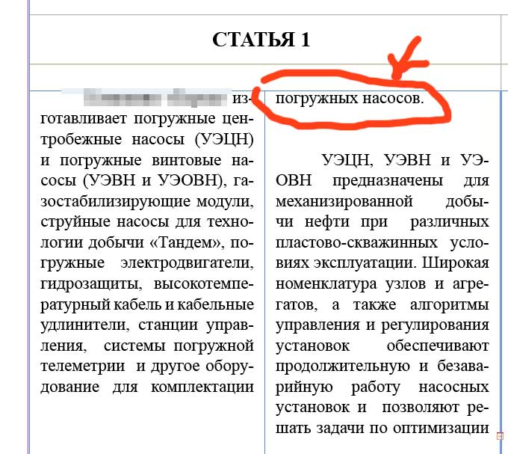
Висячая строка
ШКОЛА
ПРОФСОЮЗНОГО
ЖУРНАЛИСТА

Slide 10
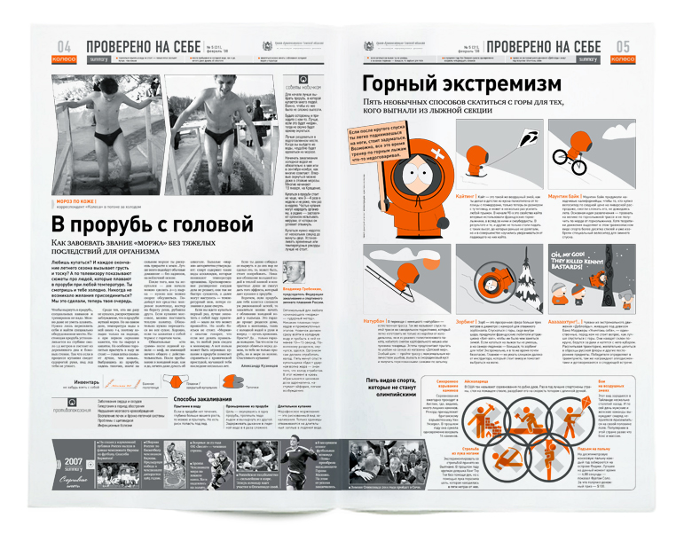
ШКОЛА
ПРОФСОЮЗНОГО
ЖУРНАЛИСТА

Slide 11
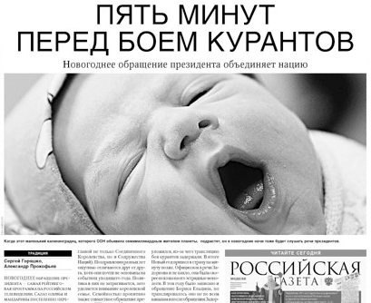

Чем больше статья, тем крупнее заголовок
Используйте подзаголовки
Не использовать в заголовках переносы!
Заголовок
ШКОЛА
ПРОФСОЮЗНОГО
ЖУРНАЛИСТА

Slide 12
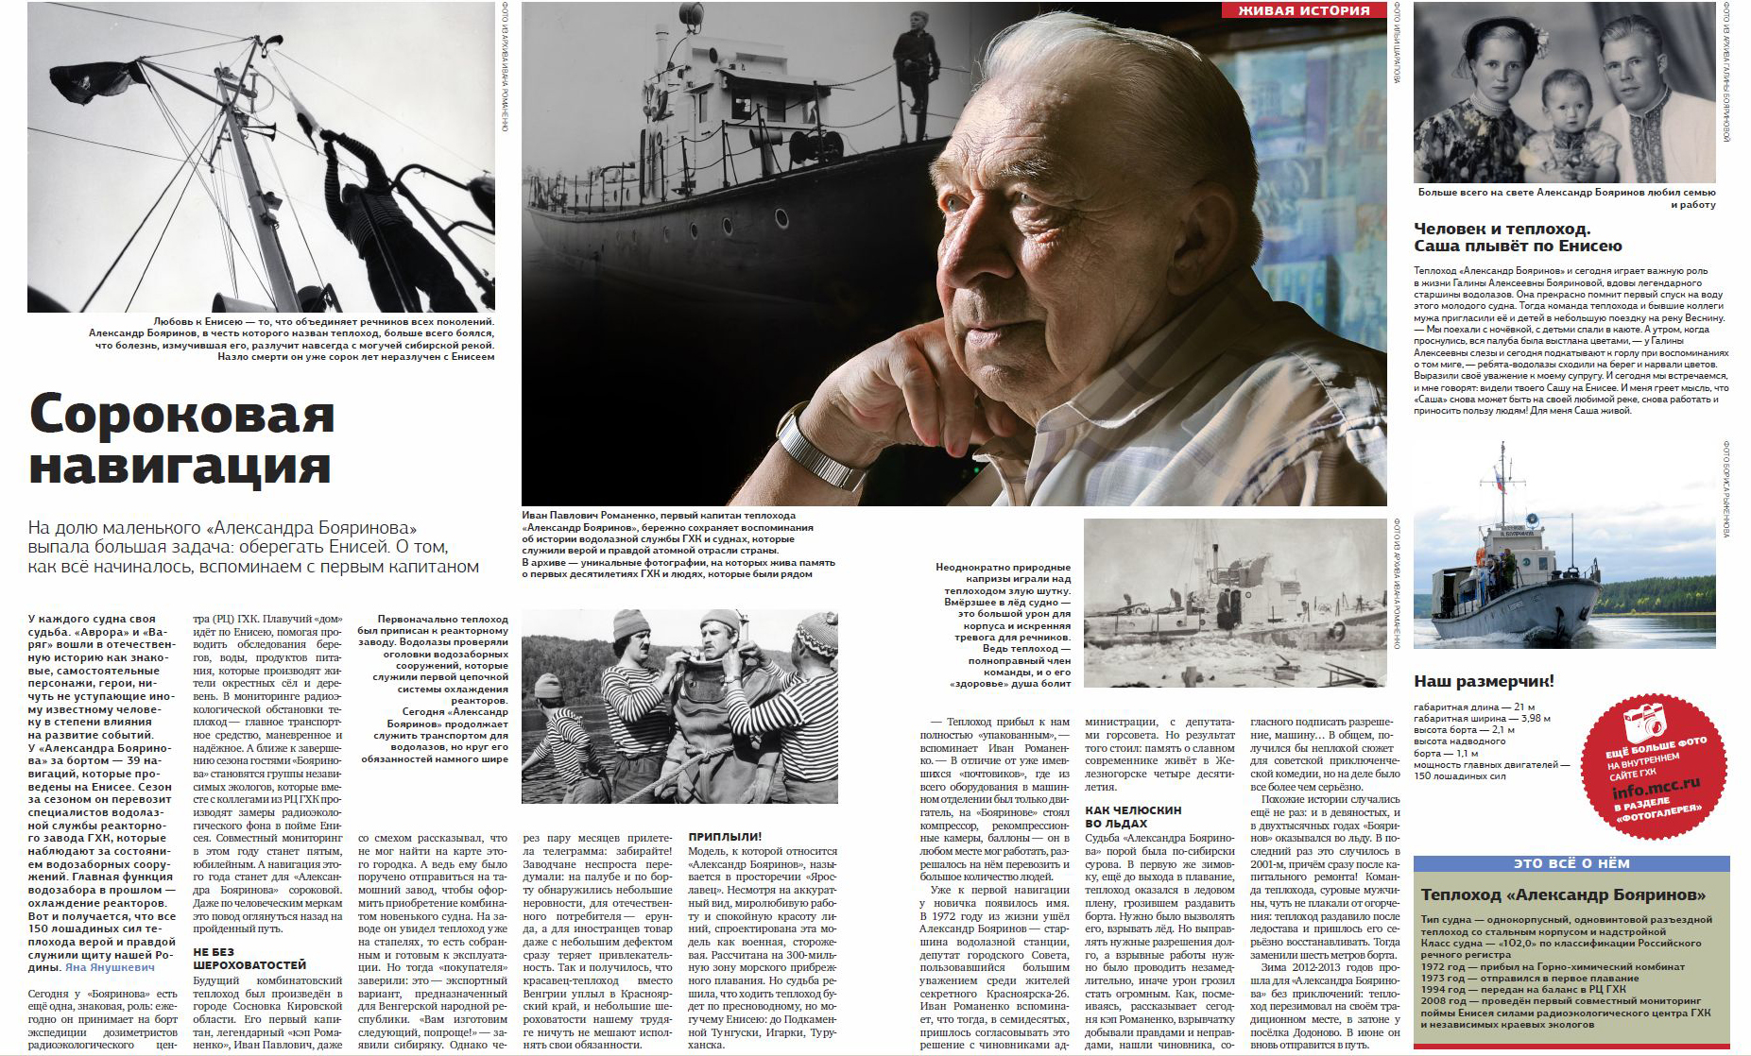
Непропорционально сжимать фотографии категорически нельзя
Не ставьте очень мелкие фотографии
На полосе должна быть главная фотография
Фотографии
ШКОЛА
ПРОФСОЮЗНОГО
ЖУРНАЛИСТА

Slide 13

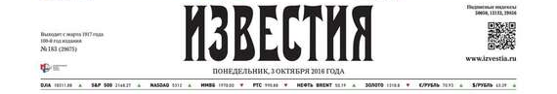


Шапка
ШКОЛА
ПРОФСОЮЗНОГО
ЖУРНАЛИСТА

Slide 14
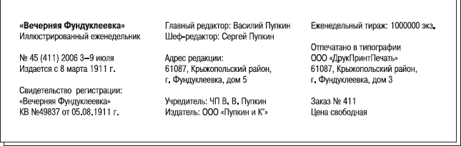
- Название газеты (логотип)
- сообщение об издателе, учредителях
- фамилия и инициалы редактора
- состав редакционной коллегии
- адрес редакции, телефоны
- дни выхода газеты
- тираж
- информация об издательстве или типографии с указанием адреса
- номер заказа
Выходные данные

Slide 15
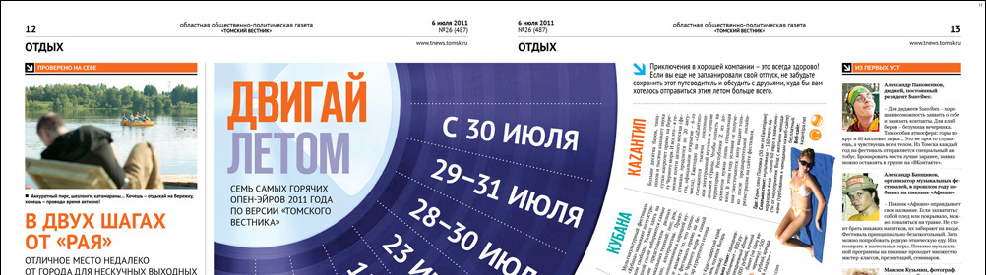
способ организации газетного материала по тематическому признаку
Рубрики

Slide 16
В идеале у каждого текста в газете должен быть автор
Если вы перепечатали текст из другого издания или взяли его в Интернете, укажите источник
Лучше не использовать инициалы, а писать полностью имя и фамилию
Авторство
ШКОЛА
ПРОФСОЮЗНОГО
ЖУРНАЛИСТА

Slide 17
Обращайте внимание на орфографические ошибки, опечатки, стилистику
Читайте полосы в распечатанном виде!
Корректура
ШКОЛА
ПРОФСОЮЗНОГО
ЖУРНАЛИСТА

Slide 18


Первая полоса
ШКОЛА
ПРОФСОЮЗНОГО
ЖУРНАЛИСТА

Slide 19
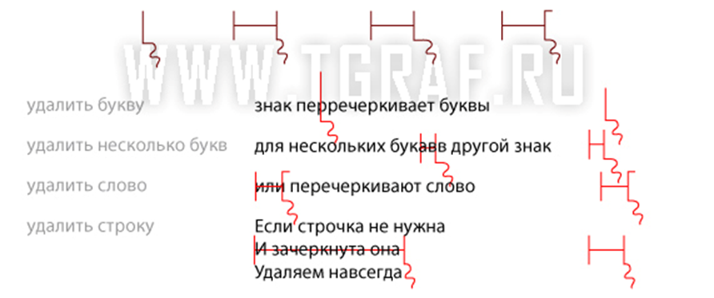
Удаление буквы, слова, строки
Корректорские знаки
ШКОЛА
ПРОФСОЮЗНОГО
ЖУРНАЛИСТА

Slide 20

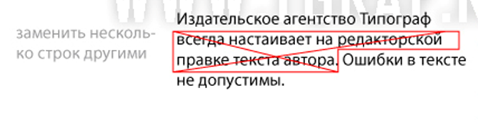
Сокращение текста
Корректорские знаки
ШКОЛА
ПРОФСОЮЗНОГО
ЖУРНАЛИСТА

Slide 21
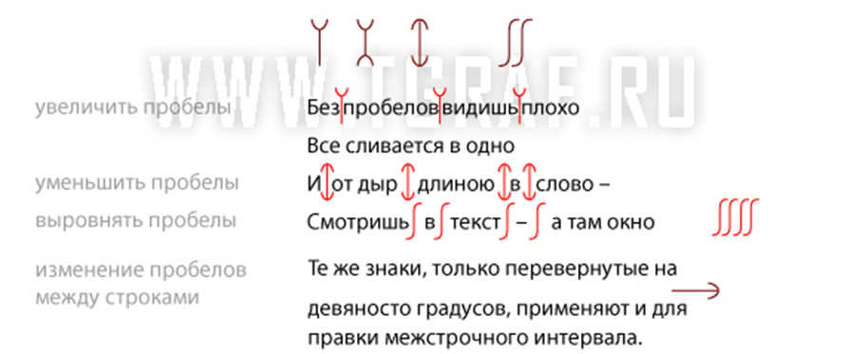
Работа с пробелами
Корректорские знаки
ШКОЛА
ПРОФСОЮЗНОГО
ЖУРНАЛИСТА

Slide 22
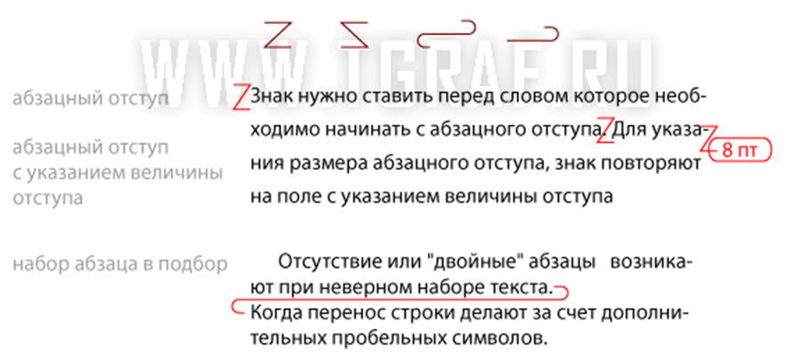
Корректорский знак «абзаца»
Корректорские знаки
ШКОЛА
ПРОФСОЮЗНОГО
ЖУРНАЛИСТА

Slide 23
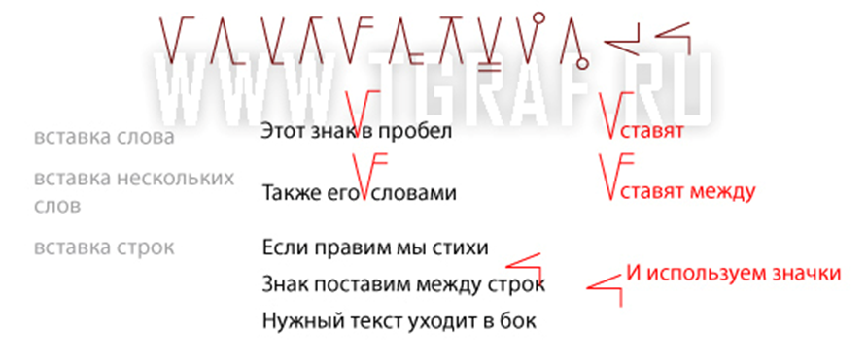
Знак вставки
Корректорские знаки
ШКОЛА
ПРОФСОЮЗНОГО
ЖУРНАЛИСТА

